Slide 1
ЕСЛИ БЫ Я БЫЛА ВОЛШЕБНИЦА…

Slide 2
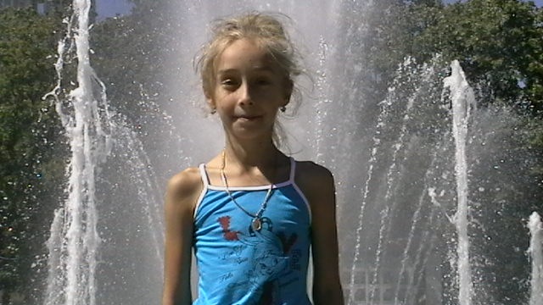
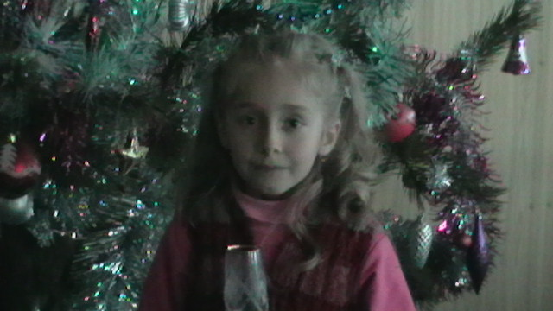
Презентацию подготовила ученица 4в класса Черчесова Илона

Slide 3
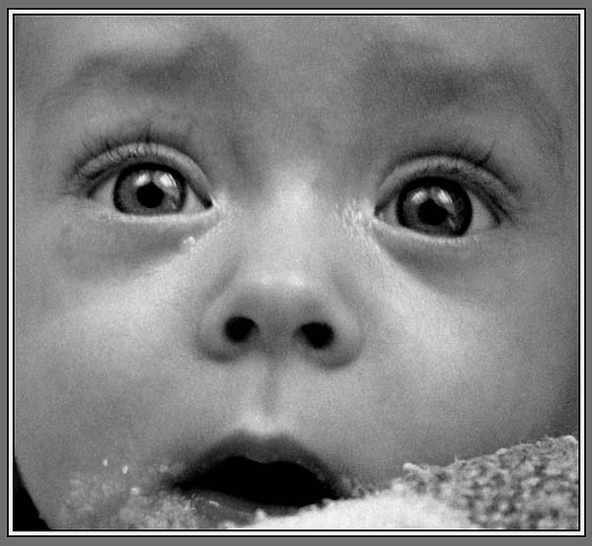
Если бы я была волшебница… И у меня в руках была волшебная палочка то я очень многое бы изменила в этой жизни… Сколько у нас детей сирот которые находятся в детских домах? Очень много а сколько таких у кого только мама или только папа и как трудно смотреть на всё это.

Slide 4
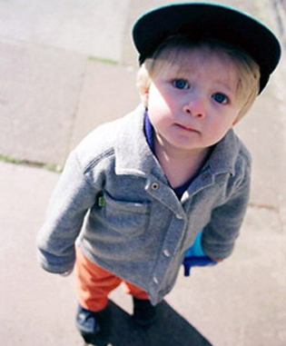
МАМА НАЙДИ МЕНЯ!ПРОШУ!

Slide 5
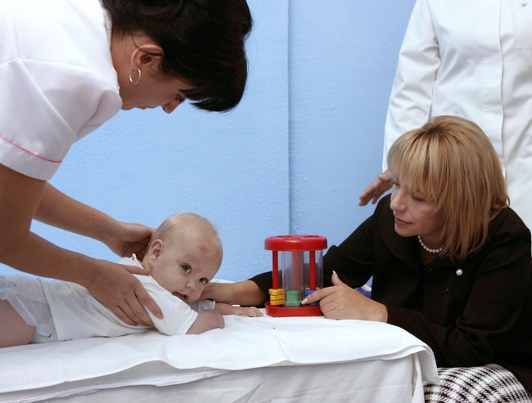
А сколько у нас больных детей?

Slide 6
Ну почему я на самом деле не волшебница ведь я могла бы им помочь!!!

Slide 7
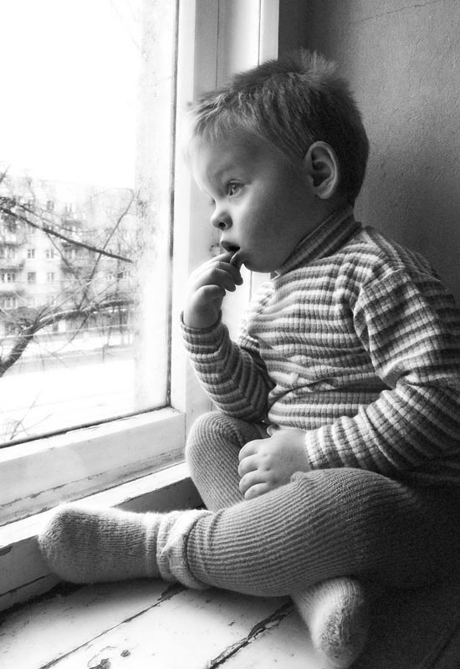
Он очень ждет свою маму…

Slide 8
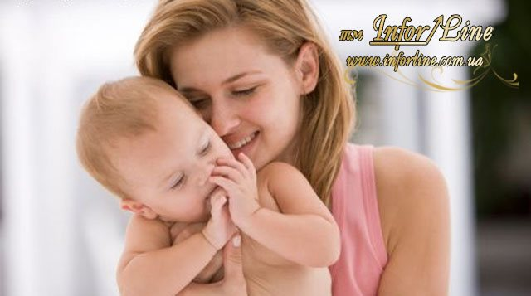
Если б только я была волшебницей…
Я бы обязательно помогла этому малышу найти маму и быть счастливым!

Slide 9
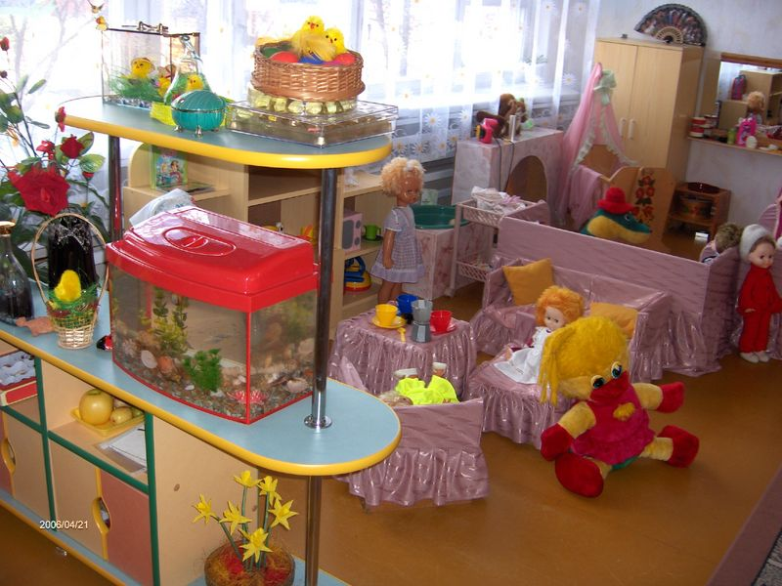
Я бы создала игровые комнаты

Slide 10
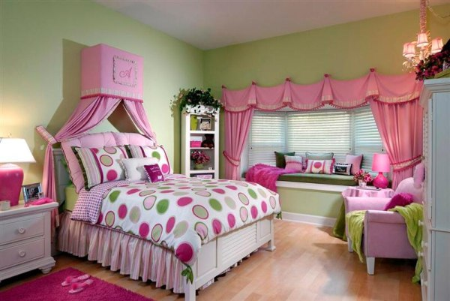
Комнаты отдыха где дети могли бы отдыхать и набираться сил.

Slide 11
Одним взмахом своей волшебной палочки я сделала бы так что бы больные дети побыстрее выздоровели. Детки из детских домов обрели семью и могли жить счастливо чтобы они никогда не болели были всегда весёлые, ведь ради этого стоит жить и делать добрые дела.

Slide 12
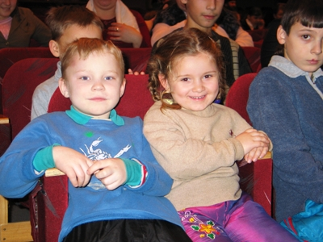
Мама первое слово которое произносит малыш. Мама всегда должна быть рядом. Пускай на земле будет больше смеющихся детей. Ведь для СЧАСТЬЯ надо совсем мало ЛЮБИТЬ!!!

Slide 13
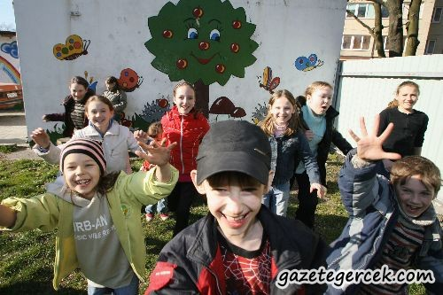
Я думаю ради этого стоит жить!!!

